Slide 1
Mesa de servicios universitarios con plazos de atención
Presentación parcial · Fase II · Semana 10
Taller de Construcción de Software Web · UNMSM
David · Alex · Marcelo · Emanuel · Gabriel
Notes:
Gabriel abre la presentación y presenta al equipo. Cada integrante expone su parte del recorrido.

Slide 2




La meta: un caso real de punta a punta
1. Solicitante
2. Supervisor
3. Técnico
4. Solicitante
Inicia sesión y registra la solicitud
Evalúa la prioridad y asigna un técnico
Inicia la atención y registra la solución
Confirma el cierre o reabre en 72 horas
React en el navegador · API en Spring Boot · datos en MySQL · todo levantado con Docker Compose
Notes:
Supera el mínimo del curso: login, registrar, guardar en MySQL, consultar y modificar estado.

Slide 3
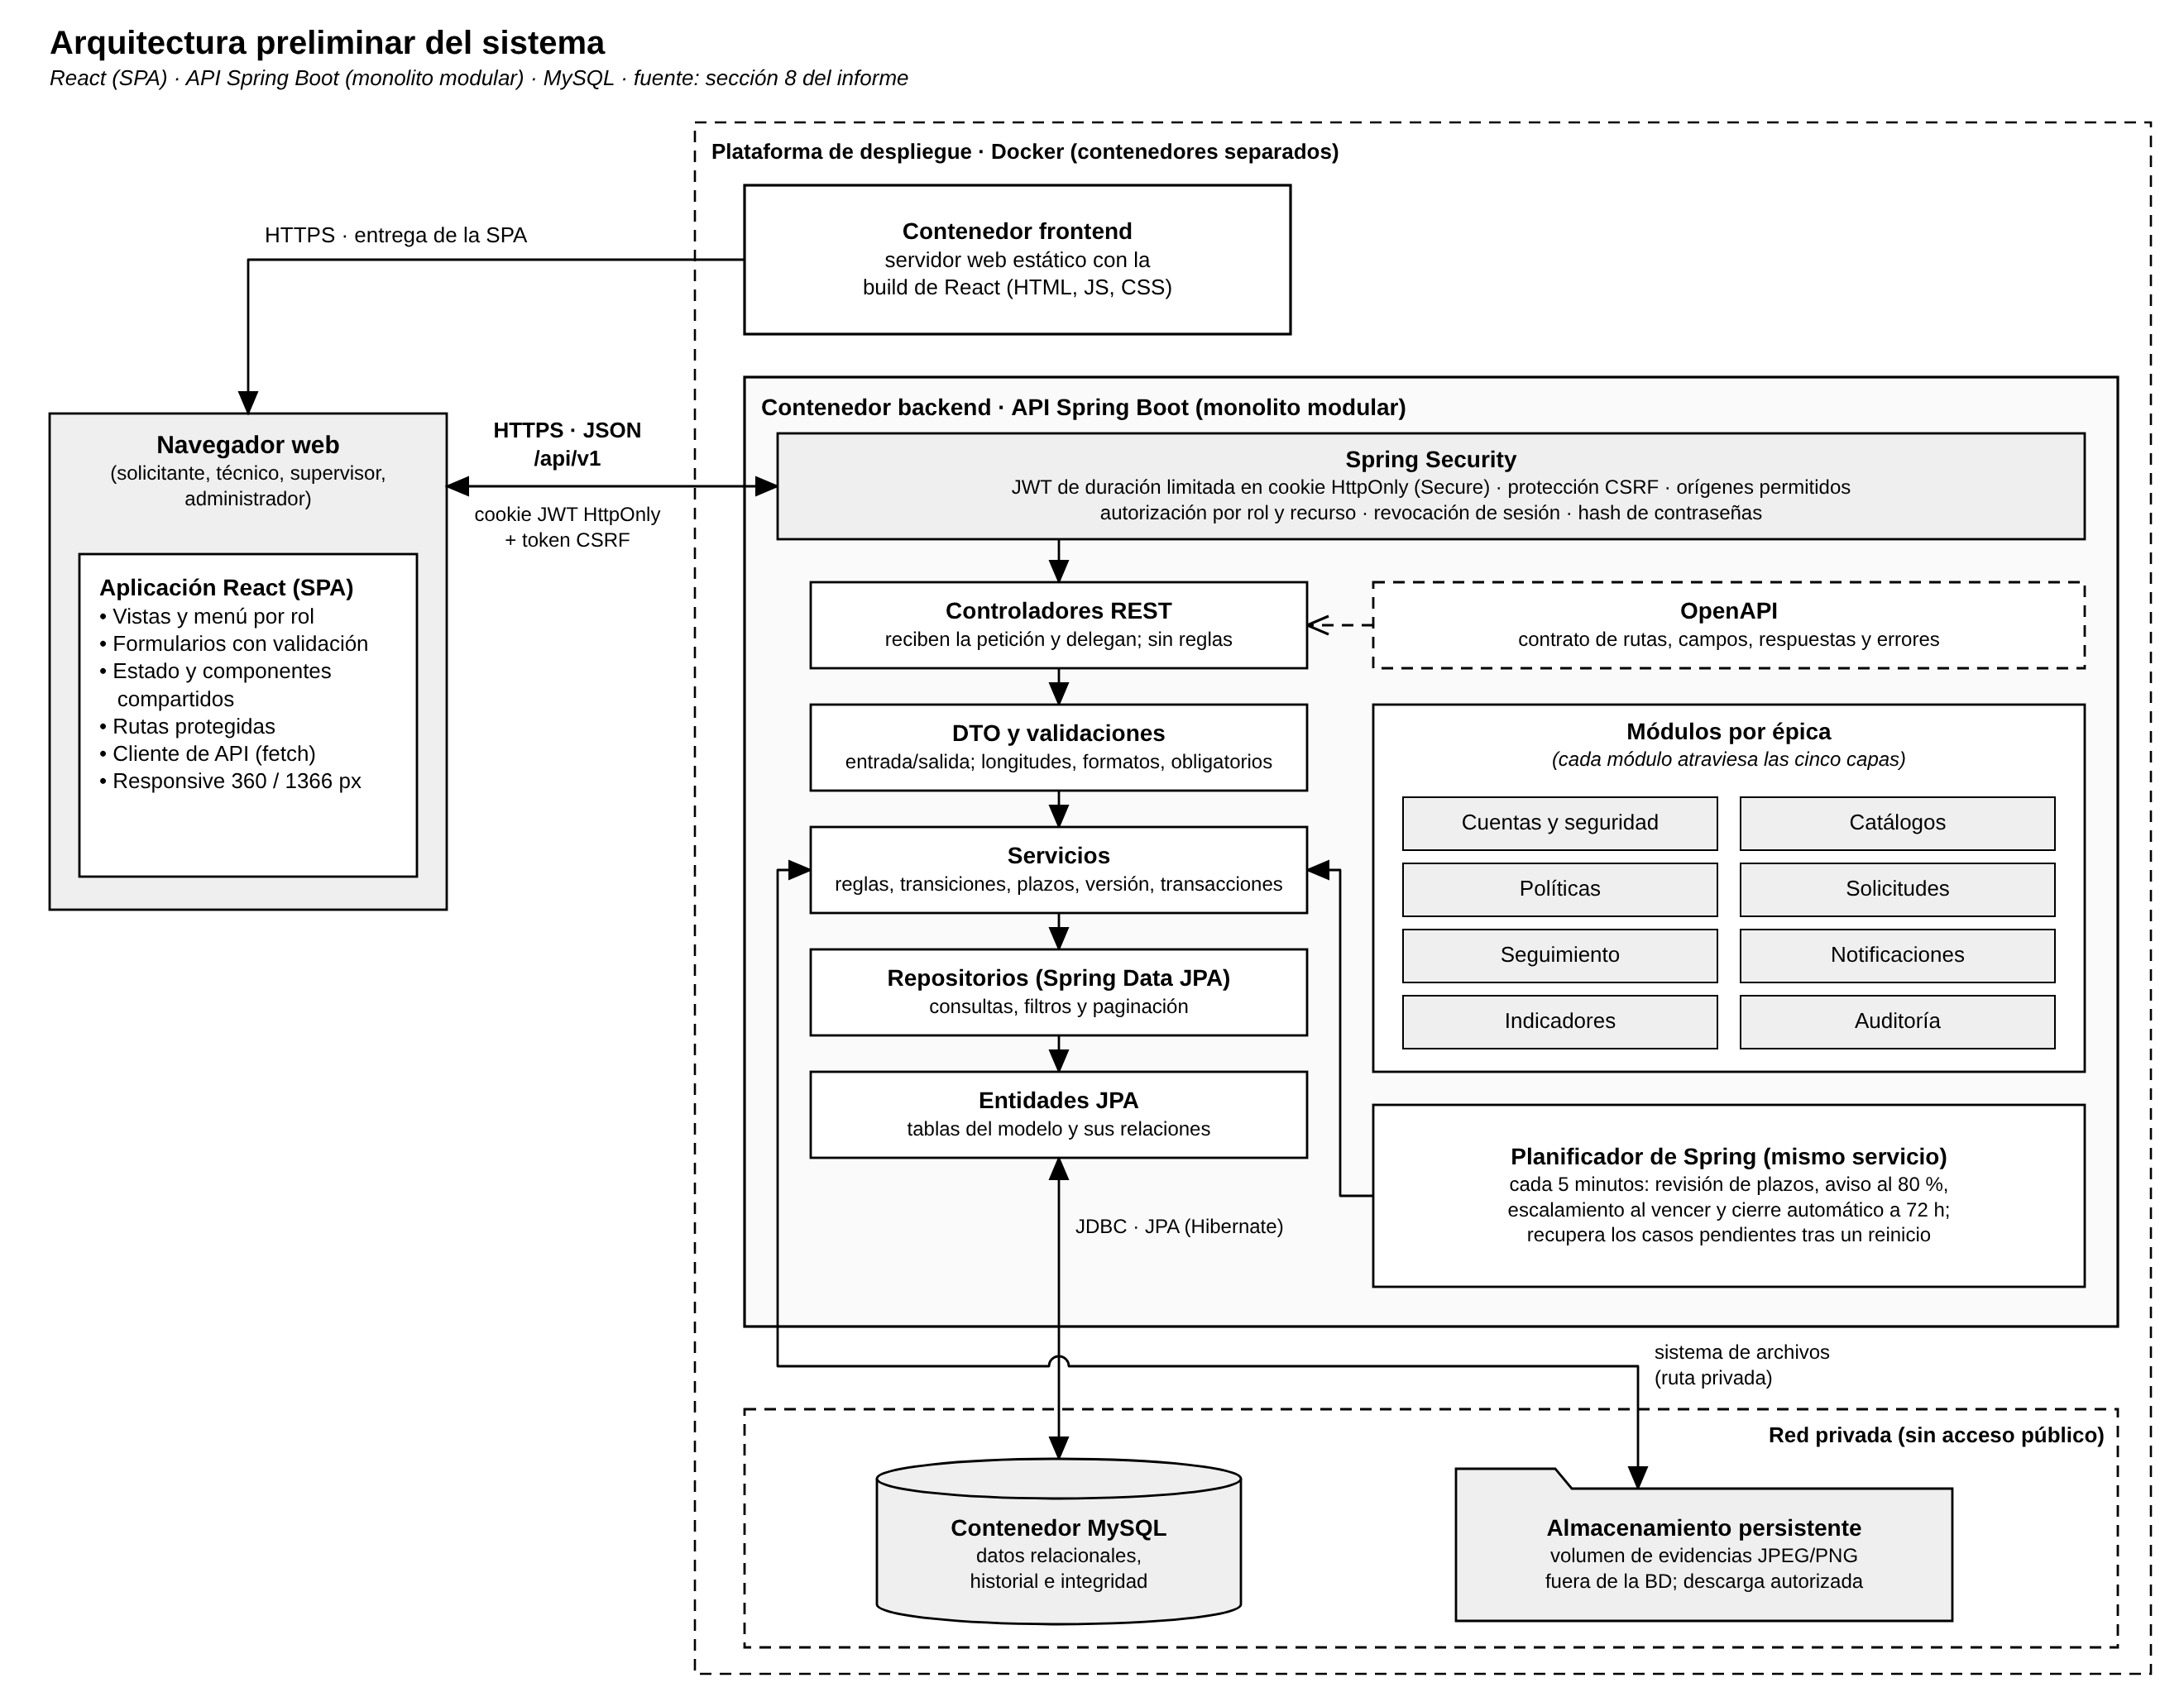
Arquitectura: tres capas y un backend modular
Frontend React
Layout por rol, componentes comunes y un solo cliente de API.
API Spring Boot
Controladores → DTO → servicios → repositorios → entidades, por módulo.
MySQL con Flyway
La base se crea desde cero con las migraciones y los datos iniciales.

Slide 4
Cada integrante lleva una parte de punta a punta
David
Alex
Marcelo
Emanuel
Gabriel
Backend y seguridad
DevOps
Modelo de datos
Calidad
Frontend
Registro, sesión con JWT, perfil (HU01–HU03)
Registro y seguimiento de solicitudes (HU04–HU06)
Plazos, evaluación y asignación (HU07–HU09, HU14)
Atención, conformidad e historial (HU10–HU12, HU23)
Base React y administración (HU20, HU21)
Reglas del equipo: contrato en OpenAPI antes de conectar React, una rama por historia y revisión de otro integrante en cada pull request.

Slide 5
Base del frontend y administración
Gabriel · GB01 a GB08 · HU20 y HU21 · pantallas P11 y P12

Slide 6



Una base común para las doce pantallas
Layout por rol
Componentes
Cliente de API
GB01
GB02
GB03
Menú según el rol, rutas protegidas y diseño responsive de 360 a 1366 px.
Campo con error, tabla, paginación, etiquetas de estado y prioridad, mensajes y confirmación.
fetch con cookie de sesión, token CSRF y errores 401, 403 y 409 en un formato común.
Los demás integrantes los usan con props, sin copiar código.
Notes:
Mostrar src/componentes y src/api/cliente.js. Todas las pantallas llaman a la API por el mismo cliente.

Slide 7
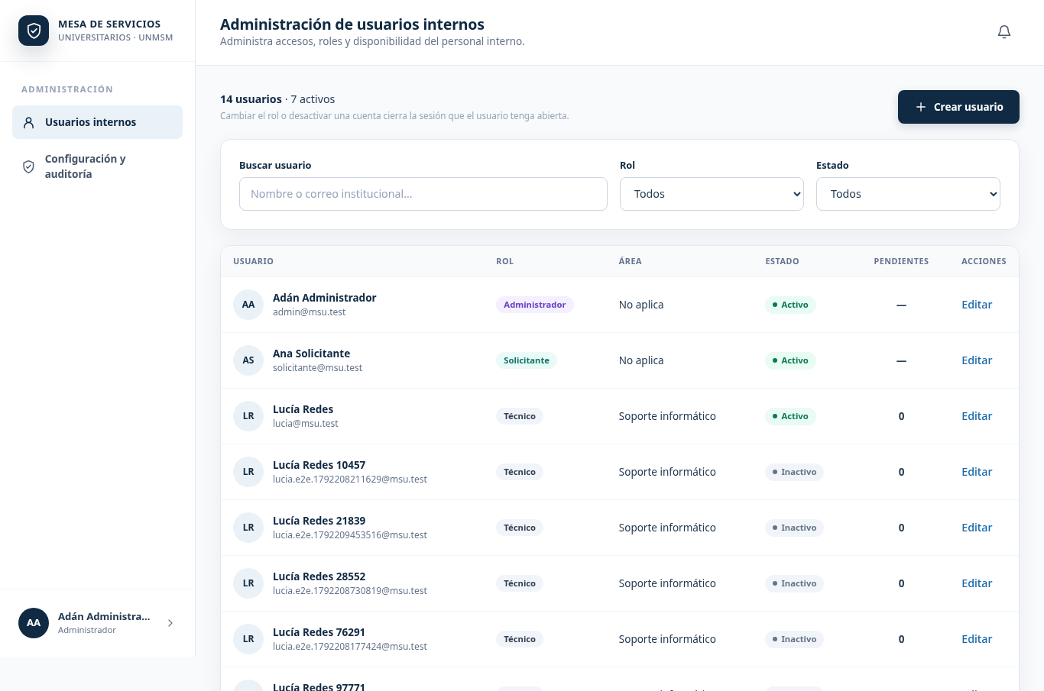
P11 Usuarios: cuentas internas bajo control
HU20 · BDD 1
Un técnico nuevo queda vinculado a un área activa y ya puede recibir asignaciones.
HU20 · BDD 2
Si tiene casos pendientes, no se desactiva: primero se reasignan.
Sesión revocada
Cambiar el rol o desactivar cierra la sesión que el usuario tenía abierta.
Notes:
Demo: crear un técnico de Soporte informático; intentar desactivar uno con casos pendientes (el botón Desactivar del diálogo queda bloqueado y el servidor responde 409).

Slide 8
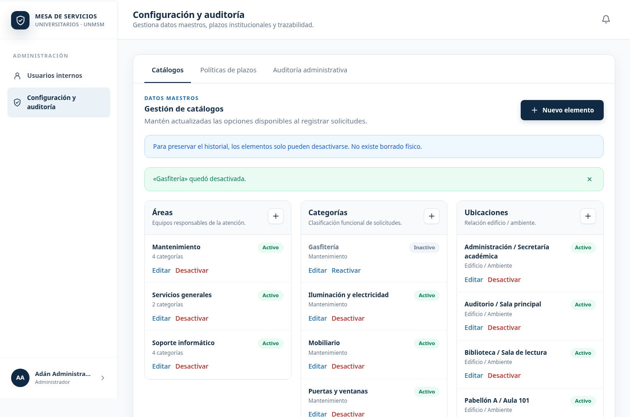
P12 Configuración: desactivar sin borrar la historia
CRUD completo de catálogos
GET, POST, PUT y DELETE sobre áreas, categorías y ubicaciones.
DELETE es desactivación lógica
La opción deja de ofrecerse en altas y sigue visible en casos anteriores.
Estados y prioridades fijos
Solo cambia su nombre visible; eliminarlos responde 409.
Notes:
Demo: desactivar Gasfitería, filtrar Desactivadas y reactivarla. Mostrar la pestaña Estados sin botón Desactivar.

Slide 9


Sesión segura y verificada con pruebas
23
pruebas del backend
JUnit con las migraciones reales
Cookie de sesión HttpOnly
JavaScript no puede leerla (verificado en el navegador).
Token CSRF en cada escritura
Cookie XSRF-TOKEN y cabecera X-XSRF-TOKEN; sin token, 403.
30
pruebas del frontend
Vitest y Testing Library
Errores con formato común
Código, mensaje, errores por campo e identificador de correlación.
11
pasos en navegador
Contra MySQL 8 real, a 1366 y 360 px
Notes:
Las cifras corresponden a la última ejecución local (16/10/2026). Actualizarlas si cambian antes de la presentación.

Slide 10
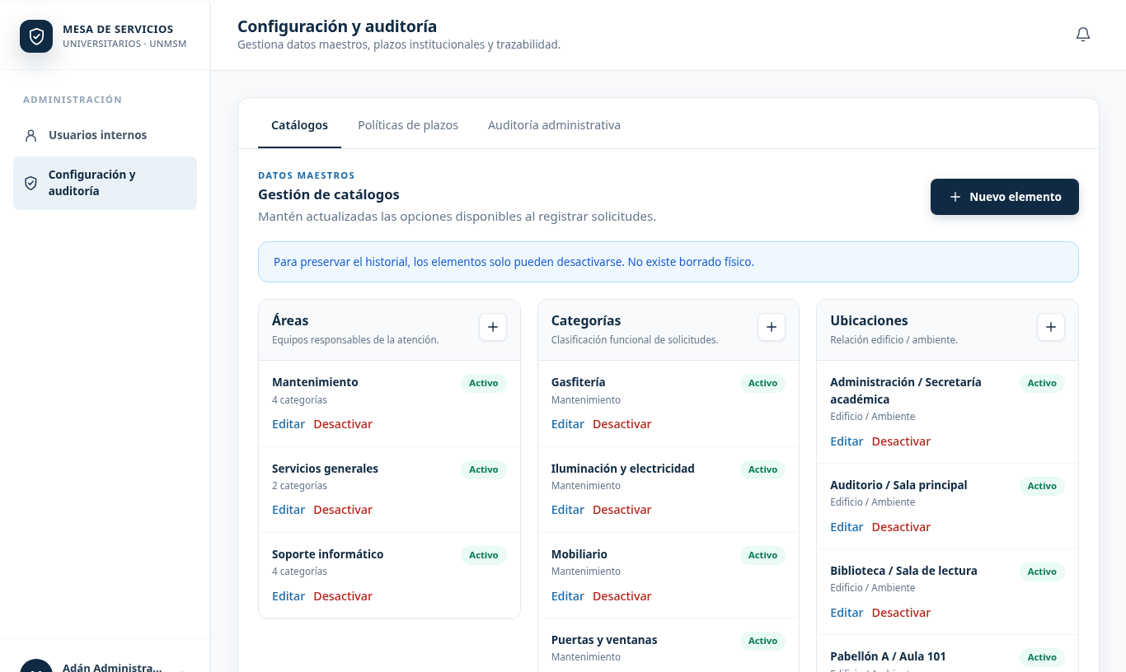
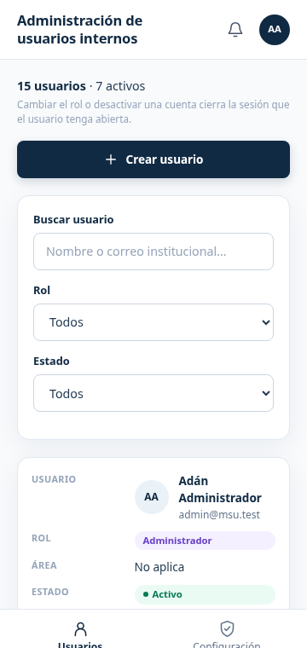
La misma pantalla en escritorio y en el celular
1366 px: barra lateral y tarjetas de catálogo
360 px: navegación inferior y tarjetas

Slide 11

David · Identidad y seguridad
Qué mostrar
P01 Registro, P02 Inicio de sesión y P03 Perfil
HU01–HU03 con sus escenarios BDD
Login con JWT en cookie HttpOnly y CSRF
Captura de Swagger con las rutas
Captura de la pantalla en funcionamiento (la agrega David)
Notes:
Diapositiva reservada para David. Reemplazar el recuadro punteado por una captura real y ajustar la lista a lo implementado.

Slide 12
Alex · Registro y seguimiento de solicitudes
Qué mostrar
P04 Nueva solicitud y P05 Mis solicitudes
Código MSU, prioridad inicial y plazos
Filtros guardados en LocalStorage
Docker Compose y pipeline de GitHub Actions
Captura de la pantalla en funcionamiento (la agrega Alex)
Notes:
Diapositiva reservada para Alex. Reemplazar el recuadro punteado por una captura real y ajustar la lista a lo implementado.

Slide 13
Marcelo · Evaluación y asignación
Qué mostrar
P07 Bandeja y evaluación del supervisor
Cálculo de plazos y recálculo con motivo
Asignación con carga por técnico
Conflicto de versión (409)
Captura de la pantalla en funcionamiento (la agrega Marcelo)
Notes:
Diapositiva reservada para Marcelo. Reemplazar el recuadro punteado por una captura real y ajustar la lista a lo implementado.

Slide 14
Emanuel · Atención, conformidad y calidad
Qué mostrar
P08 Bandeja del técnico y acciones de P06
Iniciar, resolver, confirmar o reabrir
Historial operativo y cierre a 72 horas
Pruebas del recorrido completo
Captura de la pantalla en funcionamiento (la agrega Emanuel)
Notes:
Diapositiva reservada para Emanuel. Reemplazar el recuadro punteado por una captura real y ajustar la lista a lo implementado.

Slide 15
Siguiente paso: fase III
Despliegue con Docker y CI/CD, pruebas de seguridad, políticas de plazos versionadas (HU22) y auditoría (HU23).

